Slide 1
第8章 Fragment

Slide 2
本章学习目标：
本章的要达到主要目标：
了解Android中的Fragment组件；
掌握Android中的Fragment 生命周期；

Slide 3
8.1 Fragment 概述
Android上的界面展示都是通过Activity实现的，Activity实在是太常用了。但是Activity也有它的局限性，同样的界面在手机上显示可能很好看，在平板上就未必了，因为平板的屏幕非常大，手机的界面放在平板上可能会有过分被拉长、控件间距过大等情况。这个时候更好的体验效果是在Activity中嵌入"小Activity"，然后每个"小Activity"又可以拥有自己的布局。因此，我们今天的主角Fragment登场了
Fragment是activity的界面中的一部分或一种行为。你可以把多个Fragment们组合到一个activity中来创建一个多面界面，并且你可以在多个activity中重用一个Fragment。你可以把Fragment认为模块化的一段activity，它具有自己的生命周期，接收它自己的事件，并可以在activity运行时被添加或删除。

Slide 4
8.1 Fragment 概述
Fragment不能独立存在，它必须嵌入到activity中，而且Fragment的生命周期直接受所在的activity的影响。例如：当activity暂停时，它拥有的所有的Fragment们都暂停了，当activity销毁时，它拥有的所有Fragment们都被销毁。然而，当activity运行时（在onResume()之后，onPause()之前），你可以单独地操作每个Fragment，比如添加或删除它们。当你在执行上述针对Fragment的事务时，你可以将事务添加到一个栈中，这个栈被activity管理，栈中的每一条都是一个Fragment的一次事务。有了这个栈，就可以反向执行Fragment的事务，这样就可以在Fragment级支持“返回”键（向后导航）。

Slide 5
8.1 Fragment 概述
Android在Android3.0中引入了Fragment，主要用于支持在大屏幕上进行更多的动态和灵活的UI设计，如平板电脑。因为平板电脑的屏幕比手持设备要大，因此有更多的空间用于UI组件的组合和互换。Fragment允许不需要你来管理对View层树的复杂管理的设计方式。通过把一个Activity的布局分解成不同的Fragment，你就能够在运行时编辑Activity的外观，并且在被Activity管理的回退堆栈中保留这些改变。

Slide 6
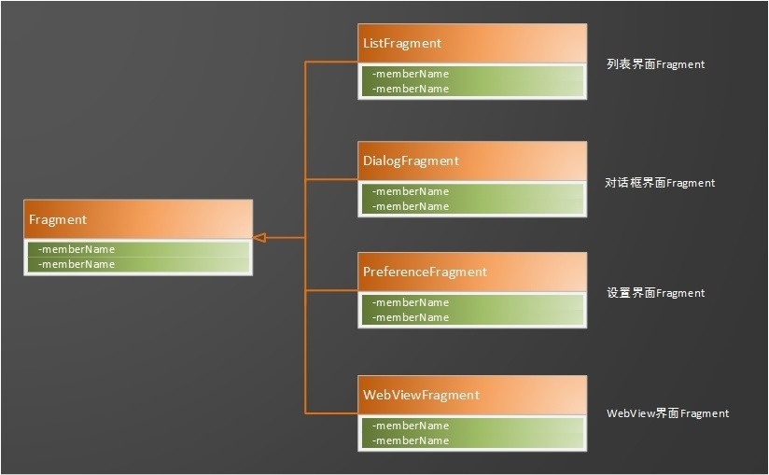
8.1 Fragment 概述

Slide 7
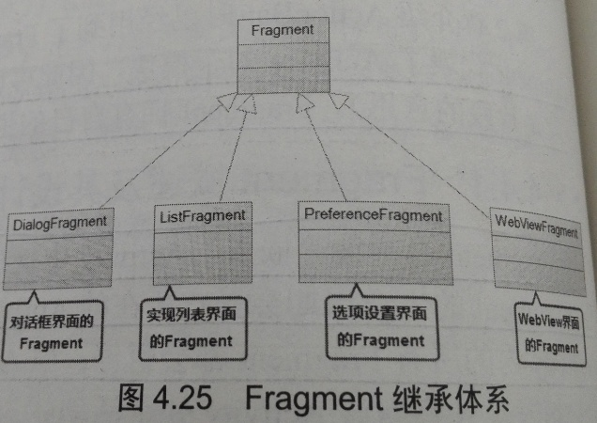
8.1 Fragment 概述

Slide 8
8.1 Fragment 概述
例如，一个新闻相关的应用在左侧能够使用一个Fragment来显示文章列表，在右侧使用另一个Fragment来显示一篇文章---这两个Fragment并列的显示在同一个Activity中，并且每个Fragment有它自己的生命周期回调方法和处理它们自己的用户输入事件的集合。这样，就不会使用一个Activity来选择文章，而在另一个Activity中阅读文章，用户可以像下图介绍的那样（平板电脑布局），能够在同一个Activity中选择并预读文章。

Slide 9
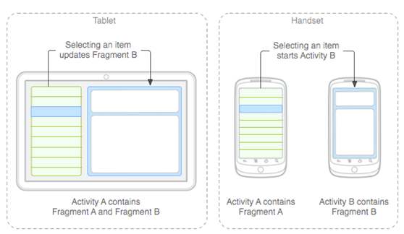

Slide 10
8.1 Fragment 概述
例如，继续使用关于新闻的应用作为例子，在平板电脑上运行时，Activity A中能够被嵌入两个Fragment，而在手持设备的屏幕上，没有足够的空间来包含这两个Fragment，因此Activity A仅包含了针对文章列表的Fragment，并且当用户选择一篇文章时，它启动Activity B，它包含了第二个用于阅读文章的Fragment。这样，就像上图说明的那样，应用程序通过使用不同的组合重用Fragment来支持平板电脑和手持设备。

Slide 11
8.1 Fragment 概述
Android运行在各种各样的设备中，有小屏幕的手机，超大屏的平板甚至电视。针对屏幕尺寸的差距，很多情况下，都是先针对手机开发一套App，然后拷贝一份，修改布局以适应平板大屏的。难道无法做到一个App可以同时适应手机和平板么。Fragment的出现就是为了解决这样的问题。你可以把Fragment当成Activity的一个界面的一个组成部分，甚至Activity的界面可以完全有不同的Fragment组成，Fragment拥有自己的生命周期和接收、处理用户的事件，这样就不必在Activity写一堆控件的事件处理的代码了。更为重要的是，你可以动态的添加、替换和移除某个Fragment。

Slide 12
8.1 Fragment 概述
Fragment 的几个特征：
1) Fragment 总是作为 Activity 界面的组成部分， Fragment 可调用getActivity() 方法获取它所在的 Activity ， Activity 用 FragmentManager 的findFragmentByld() 或 findFragmentByTag() 方法来获取 Fragment 。
2) 在 Activity 运行过程中，可调用 FragmentManager 的 add() 、 remove()、 replace() 方法动态地添加、删除或替换 Fragment 。
3) —个 Activity 可以同时组合多个 Fragment; 反过来，一个 Fragment 也可被多 Activity 复用。
4) Fragment 可以响应自己的输入事件，并拥有自己的生命周期，但它们的生命周期直接被其所属的 Activity 的生命周期控制。

Slide 13
8.2 Fragment的生命周期
与Activity类似的是， Fragment也存在如下状态
运行状态： 当前Fragment位于前台，用户可见状态，可以获得焦点。
暂停状态： 其它Activity位于前台，该Fragment依然可见，只是不能获得焦点
停止状态：该Fragment不可见，失去焦点
销毁状态： 该Fragment被完全删除，或该Fragment所在Activity被结束。

Slide 14
8.2 Fragment的生命周期
可以看到Fragment比Activity多了几个额外的生命周期回调函数：
onAttach(Activity); //当Activity与Fragment发生关联时调用。该方法会被调用一次
onCreateView(LayoutInflater,ViewGroup,Bundle); //创建该Fragment的视图
onActivityCreate(bundle); //当Activity的onCreate() 方法返回时调用
onDestoryView(); //与onCreateView相对应，当该Fragment被移除时调用
onDetach(); //与onAttach()相对应，当Fragment与Activity的关联被取消时调用该方法会被调用一次
注意：除了onCreateView，其他的所有方法如果你重写了，必须调用父类对于该方法的实现。

Slide 15
8.2 Fragment的生命周期
onCreate(Bundle): 创建Fragment时被回调。该方法只会被调用一次。
onStart() : 启动Fragment时被回调
onRestart():没有此方法
onResume():恢复Fragment时被回调。在onStart() 方法后一定会回调onResume()方法。
onPause(): 暂停Fragment时被回调。
onStop(): 停止Fragment时被回调。
onDestroy(): 销毁Fragment时被回调。该方法只会被调用一次。

Slide 16
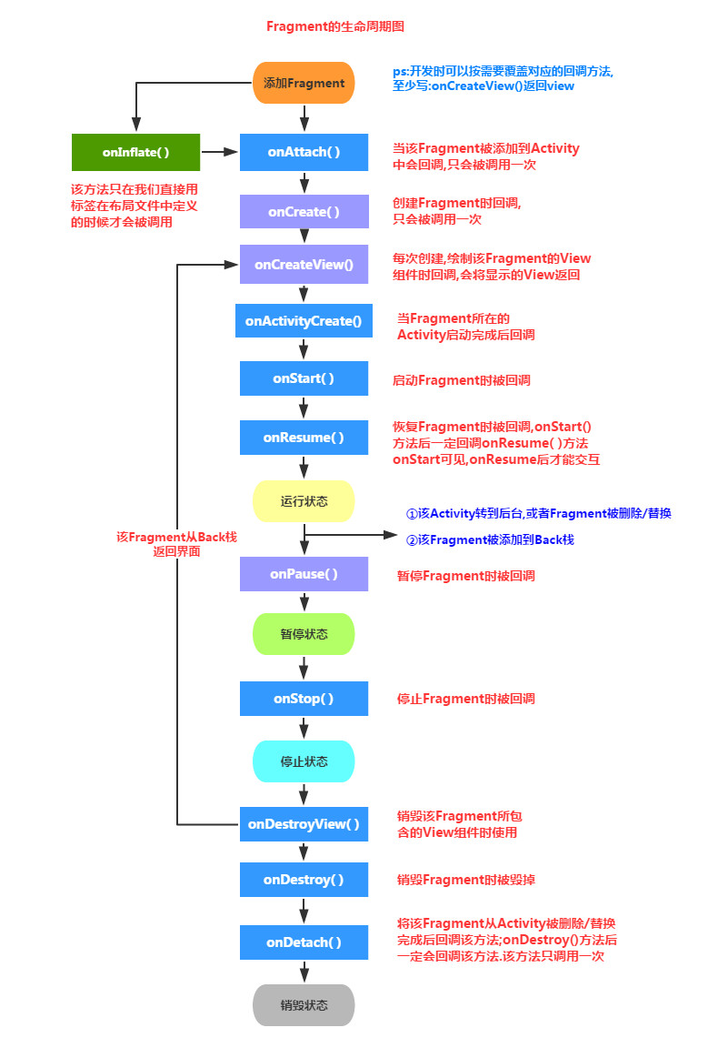
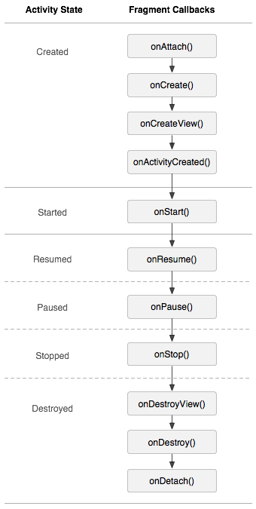

Slide 17
8.2 Fragment的生命周期
可以看到Fragment比Activity多了几个额外的生命周期回调方法：
onAttach(Activity)
当Fragment与Activity发生关联时调用。
onCreateView(LayoutInflater, ViewGroup,Bundle)
创建该Fragment的视图
onActivityCreated(Bundle)
当Activity的onCreate方法返回时调用
onDestoryView()
与onCreateView相对应，当该Fragment的视图被移除时调用
onDetach()
与onAttach相对应，当Fragment与Activity关联被取消时调用
注意：除了onCreateView，其他的所有方法如果你重写了，必须调用父类对于该方法的实现，

Slide 18
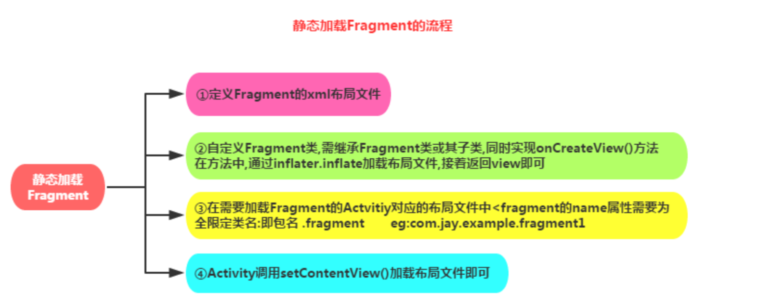
8.3静态的使用Fragment
Step 1:定义Fragment的布局，就是fragment显示内容的
Step 2:自定义一个Fragment类,需要继承Fragment或者他的子类,重写onCreateView()方法 在该方法中调用:inflater.inflate()方法加载Fragment的布局文件,接着返回加载的view对象

Slide 19
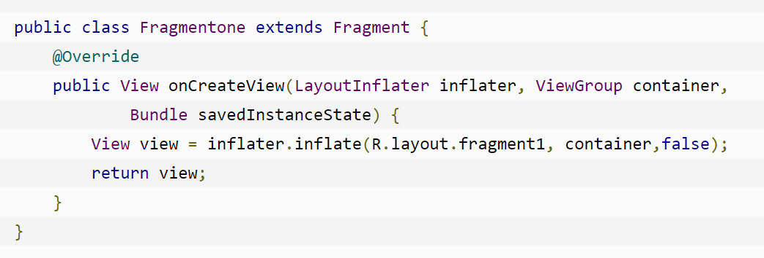
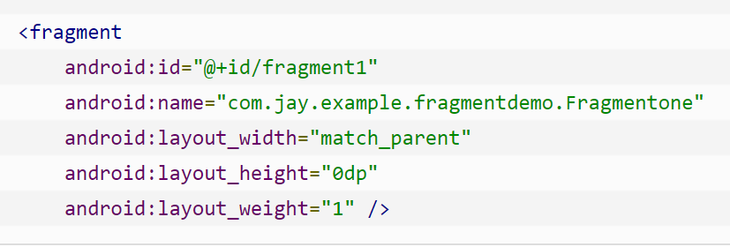
8.3静态的使用Fragment
Step 3:在需要加载Fragment的Activity对应的布局文件中添加fragment的标签， 记住，name属性是全限定类名哦，就是要包含Fragment的包名，如:
Step 4: Activity在onCreate( )方法中调用setContentView()加载布局文件即可!

Slide 20
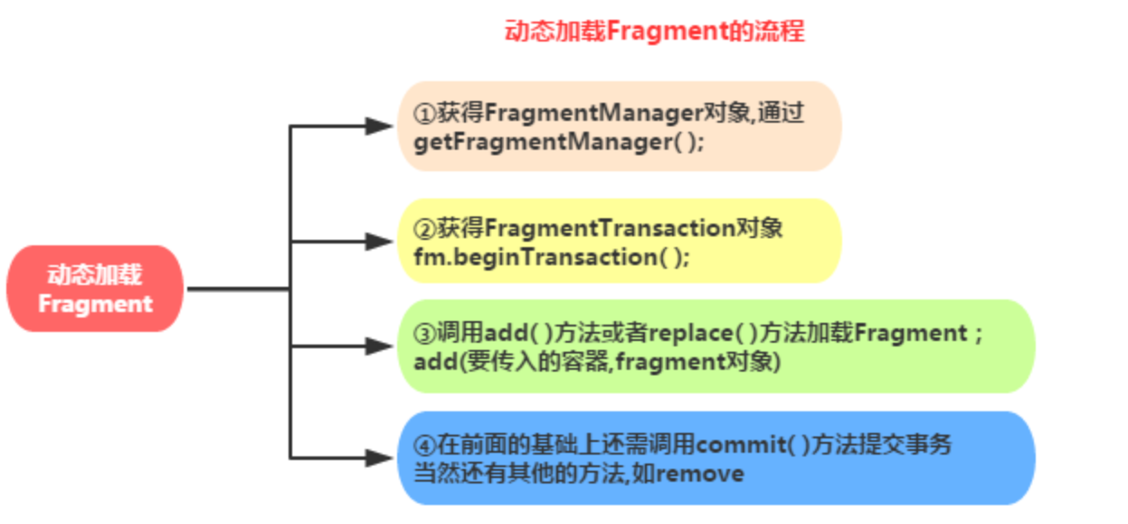
8.4 动态的使用Fragment

Slide 21
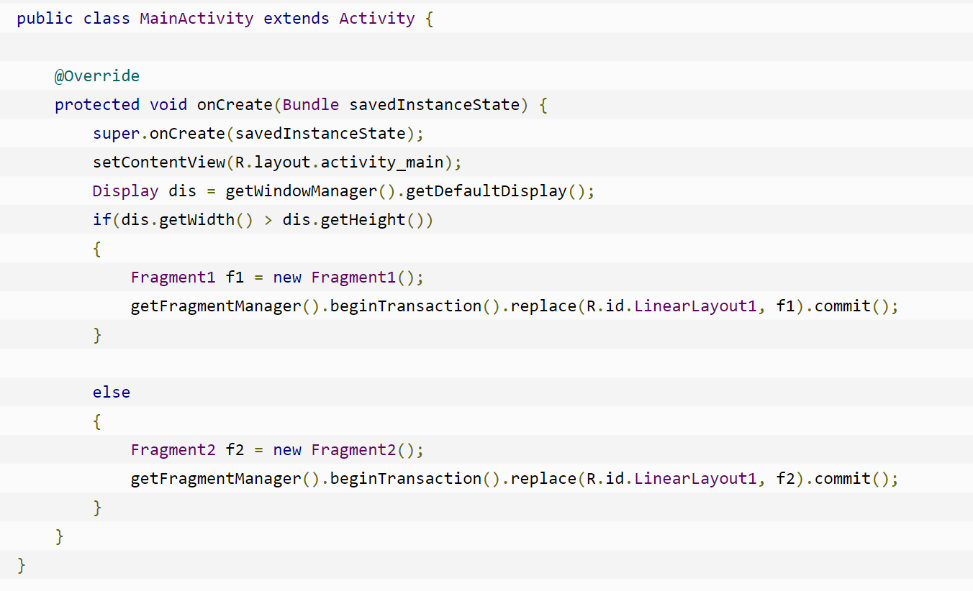
8.4 动态的使用Fragment

Slide 22
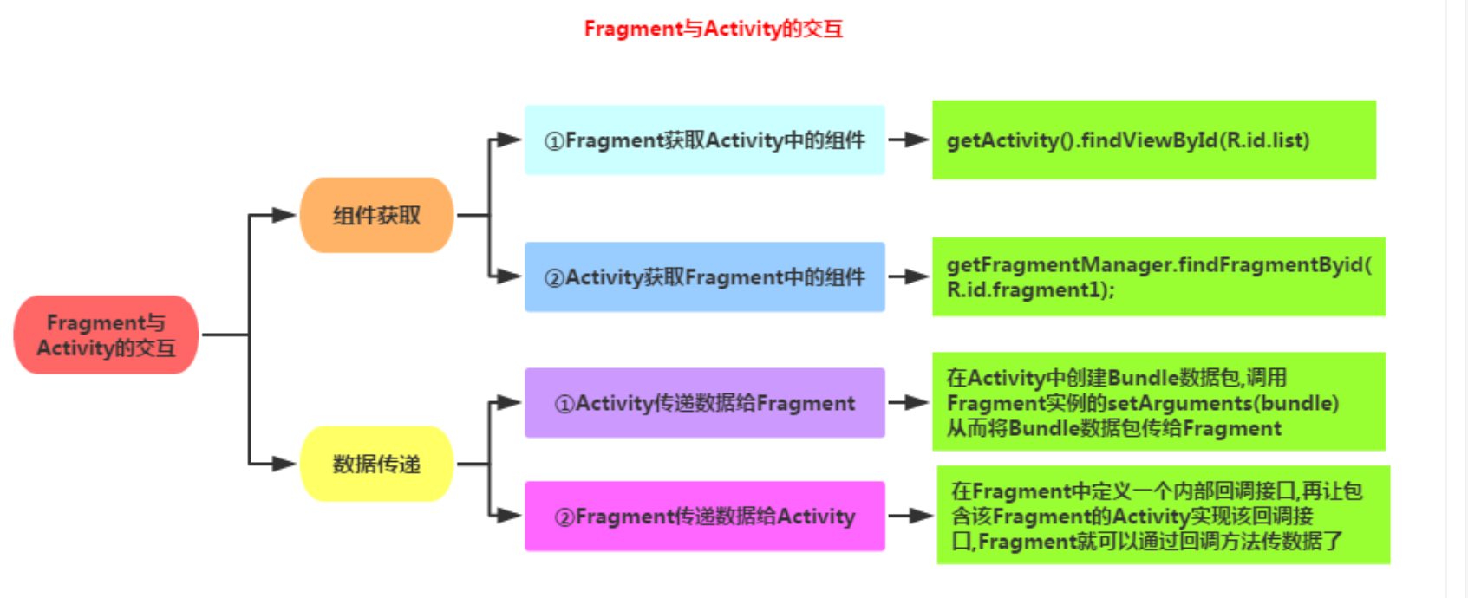
8.4 Fragment与Activity交互

Slide 23
8.4 Fragment与Activity交互
在 activity 中获取 Fragement ，在 Fragment 中获取 activity 的方法：
1) Fragment 获取它所在的 Activity ：用 Fragment 的 getActivity() 方法即可返回它所在的 Activity 。
2) Activity 获取它包含的 Fragment ：调用 Activity 关联的 FragmentManager的 findFragmentByld(int id) 或 findFragmentByTag(String tag) 方法即可获取指定的Fragment 。
在界面布局文件中使用 <fragment.../> 元素添加 Fragment 时，可以为 <fragment.../>元素指定 android:id 或 android:tag 属性，这两个属性都可用于标识该 Fragment ，接下来 Activity 将可通过 findFragmentByld(int id) 或 findFragmentByTag(String tag) 来获取该 Fragment 。

Slide 24
8.4 Fragment与Activity交互
fragment可以通过getActivity() 方法来获得Activity的实例，然后就可以调用一些例如findViewById()之类的方法。
如： View listView = getActivity().findViewById(R.id.list);
但是注意调用getActivity()时，fragment必须和activity关联（attached to an activity），否则将会返回一个null。
相似的，activity也可以获得一个fragment的引用，从而调用fragment中的方法。
获得fragment的引用要用FragmentManager，之后可以调用findFragmentById() 或者 findFragmentByTag().
比如：
ExampleFragment fragment = (ExampleFragment) getFragmentManager().findFragmentById(R.id.example_fragment);

Slide 25
8.5 Fragment 管理与事务
Fragment 管理与 Fragment 事务
前面介绍了 Activity 与 Fragment 交互相关的内容，其实 Activity 管理 Fragment 主要依靠 FragmentManger 。
FragmentManager fm = getFragmentManager();
FragmentTransaction transaction = fm.beginTransaction();
FragmentManger 的功能：
1) 使用 findFragmentByld() 或 findFragmentByTag() 方法来获取指定Fragment 。
2) 调用 popBackStack() 方法将 Fragment 从后台找中弹出（模拟用户按下 BACK按键）。
3) 调用 addOnBackStackChangeListener() 注册监听器，用于监听后台栈的变化。如果需要添加、删除、替换 Fragment ，则需要借助 FragmentTransaction 对象，FragmentTransaction 代表 Activity 对 Fragment 执行的多个改变。

Slide 26
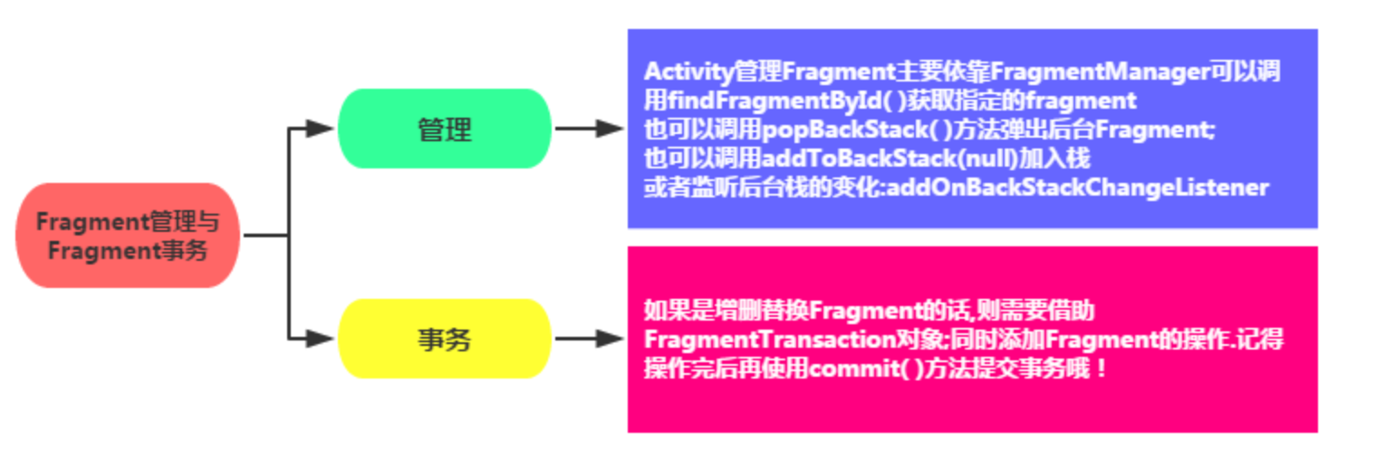
8.5 Fragment 管理与事务

Slide 27
8.5 Fragment 管理与事务
FragmentTransaction 也被翻译为 Fragment 事务。与数据库事务类似的是，数据库事务代表了对底层数组的多个更新操作；而 Fragment 事务则代表了 Activity 对 Fragment 执行的多个改变操作。
每个 FragmentTransaction 可以包含多个对 Fragment 的修改，比如包含调用多个 add()、 replace() 、和 remove() 操作，最后调用 commit() 提交事务即可。
在调用 commit() 之前，开发者也可调用 addToBackStack() 将事务添加到 back 栈，该栈由 Activity 负责管理，这样允许用户按 BACK 按键返回到前一个 Fragment 状态。

Slide 28
8.6 Fragment 共享事件
一些情况下，可能需要fragment和activity共享事件，一个比较好的做法是在fragment里面定义一个回调接口，然后要求宿主activity实现它。
当activity通过这个接口接收到一个回调，它可以同布局中的其他fragment分享这个信息。
例如，一个新闻显示应用在一个activity中有两个fragment，一个fragment A显示文章题目的列表，一个fragment B显示文章。
所以当一个文章被选择的时候，fragment A必须通知activity，然后activity通知fragment B，让它显示这篇文章。
这个情况下，在fragment A中声明一个这样的接口OnArticleSelectedListener：

Slide 29
8.6 Fragment 共享事件
public static class FragmentA extends ListFragment {
...
// Container Activity must implement this interface
public interface OnArticleSelectedListener {
public void onArticleSelected(Uri articleUri);
}
...
}

Slide 30
8.6 Fragment 共享事件
之后包含这个fragment的activity实现这个OnArticleSelectedListener接口，用覆写的onArticleSelected()方法将fragment A中发生的事通知fragment B。
为了确保宿主activity实现这个接口，fragment A的onAttach() 方法（这个方法在fragment 被加入到activity中时由系统调用）中通过将传入的activity强制类型转换，实例化一个OnArticleSelectedListener对象：

Slide 31
8.6 Fragment 共享事件
public static class FragmentA extends ListFragment {
OnArticleSelectedListener mListener;
...
@Override
public void onAttach(Activity activity) {
super.onAttach(activity);
try {
mListener = (OnArticleSelectedListener) activity;
} catch (ClassCastException e) {
throw new ClassCastException(activity.toString() + " must implement OnArticleSelectedListener");
}
}
...
}

Slide 32
8.6 Fragment 共享事件
如果activity没有实现这个接口，fragment将会抛出ClassCastException异常，如果成功了，mListener将会是activity实现OnArticleSelectedListener接口的一个引用，所以通过调用OnArticleSelectedListener接口的方法，fragment A可以和activity共享事件。
比如，如果fragment A是ListFragment的子类，每一次用户点击一个列表项目，系统调用fragment中的onListItemClick() 方法，在这个方法中可以调用onArticleSelected()方法与activity共享事件。

Slide 33
8.6 Fragment 共享事件
public static class FragmentA extends ListFragment {
OnArticleSelectedListener mListener;
...
@Override
public void onListItemClick(ListView l, View v, int position, long id) {
// Append the clicked item's row ID with the content provider Uri
Uri noteUri = ContentUris.withAppendedId(ArticleColumns.CONTENT_URI, id);
// Send the event and Uri to the host activity
mListener.onArticleSelected(noteUri);
}
...
}

Slide 34
8.6 Fragment 共享事件
Fragment 与 Activity 可能还需要相互传递数据的方式：
1) Activity 向 Fragment 传递数据 : 在 Activity 中创建 Bundle 数据包 , 并调用 Fragment 的 setArguments(Bundle bundle) 方法即可将 Bundle 数据包传给Fragment 。
2) Fragment 向 Activity 传递数据或 Activity 需要在 Fragment 运行中进行实时通信： 在 Fragment 中定义一个 内部回调接口 ，再让包含该 Fragment 的 Activity 实现该回调接口，这样 Fragment 即可调用该回调方法将数据传给 Activity 。
3) 通过广播的方式。

Slide 35
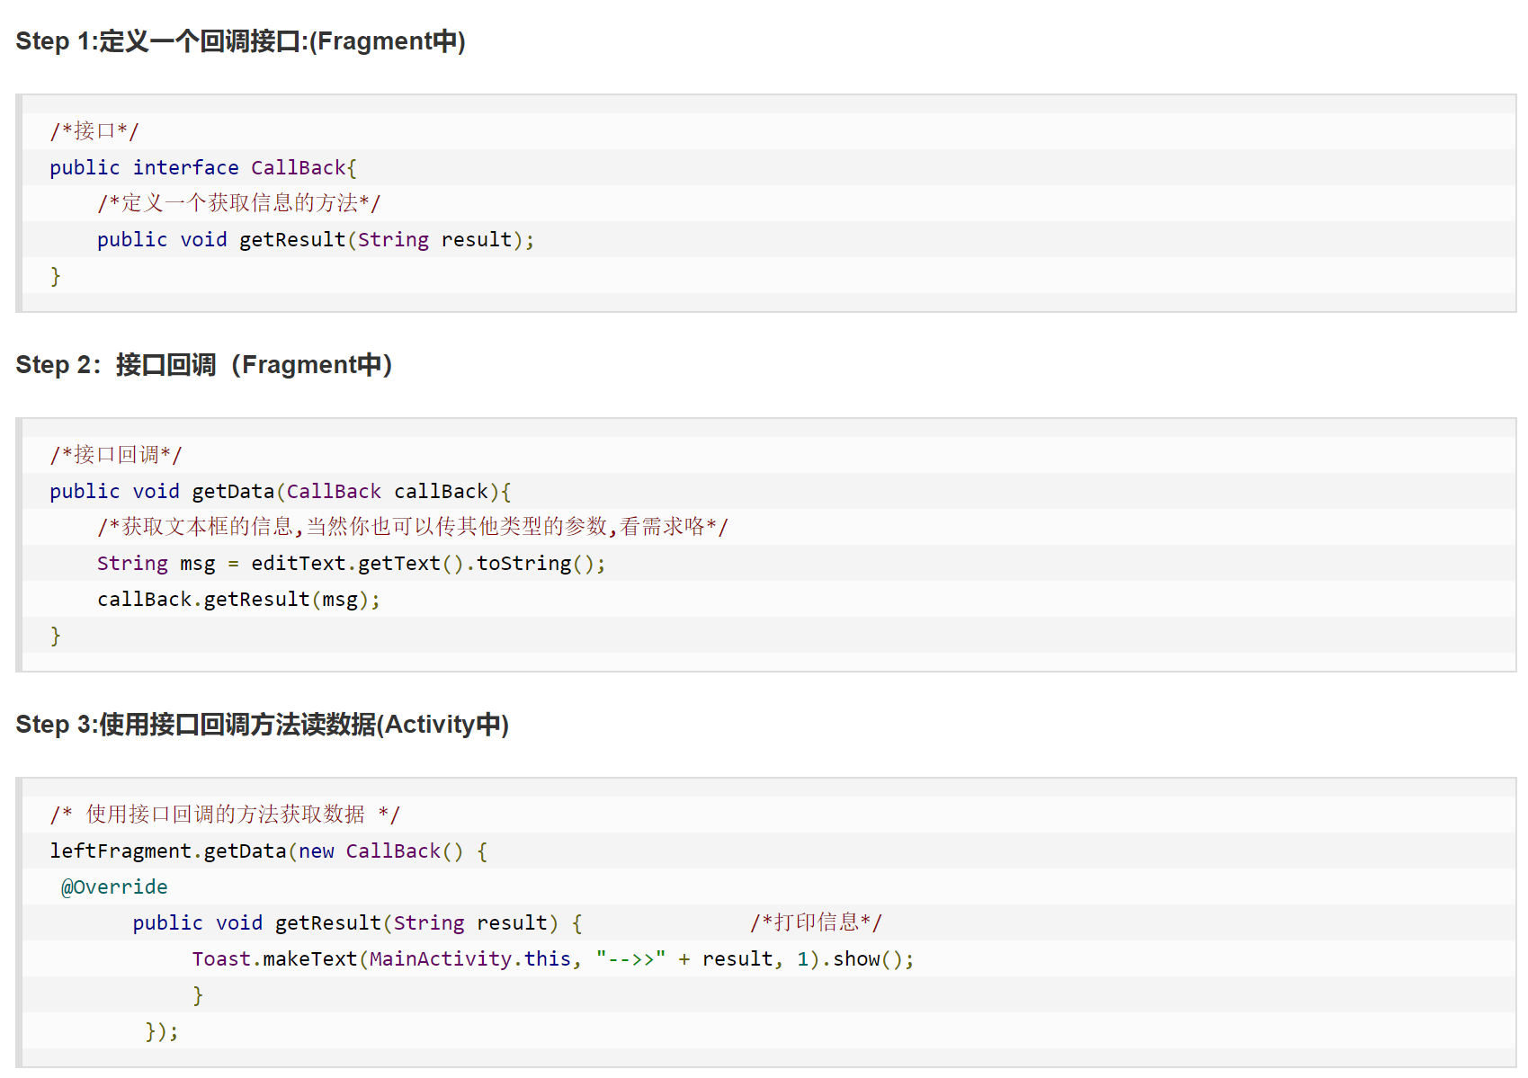
8.6 Fragment 共享事件

Slide 36
在fragment中获取自己的控件
onCreateView()中
View view=inflater.inflate(R.layout.leftfragment, container, false);
firstButton = (Button) view.findViewById(R.id.first_button);
onResume()中
secondButton = (Button) getActivity().findViewById(R.id.second_button);//获取activity的控件
在activity中获取fragment的控件
onResume()中
tv = (TextView) findViewById(R.id.fragment2_tv);
例 FragmentTest
setContentView(R.layout.activity_book_list);//用两个Activity显示
setContentView(R.layout.activity_book_twopane);//这种布局就是左右两个fragment
SeniorFragment

Slide 37
